Slide 1
MENGOLAH DATA DENGAN WEKA

Slide 2
Weka adalah aplikasi data mining source berbasis java. Aplikasi ini dikembangkan pertama sekali oleh universitas Waikato di Selandia Baru, sebelum menjadi bagian dari pentaho. Weka merupakan aplikasi yang terdiri atas koleksi algoritma machine learning dan dapat digunakan untuk melakukan generalisasi / formulasi dari sekumpulan sampel data. Pengumpulan data yang berkualitas tinggi dan pengetahuan pemodelan dan penggunaan algoritma yang tepat diperlukan untuk menjamin keakuratan formulasi yang diharapkan.

Slide 3
Instalasi weka
Sebelum menggunakan aplikasi weka, kita perlu menginstal terlebih dahulu aplikasi tersebut. Langkah-Langkah dan tahapan instalasi Weka adalah sebagai berikut.
Download aplikasi Weka pada alamat berikut.
https://www.cs.waikato.ac.nz/ml/weka/downloading.html
Pilih link yang sesuai dengan spesifikasi komputer dan system operasi yang digunakan.

Slide 4
2. Silakan buka file instalasi Weka, kemudian pilih next

Slide 5
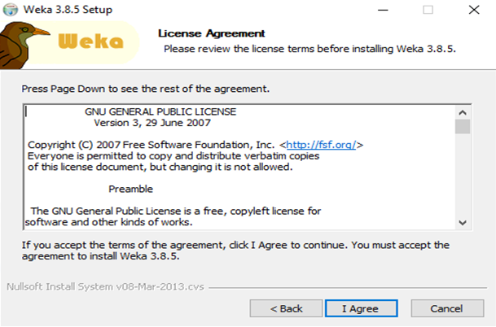
3. Maka akan muncul tampilan berikut ini, kemudian klik I agree

Slide 6
4. Kemudian pilih Next

Slide 7
5. Silakan pilih direktori di mana kita ingin menginstal weka, kemudian klik next

Slide 8
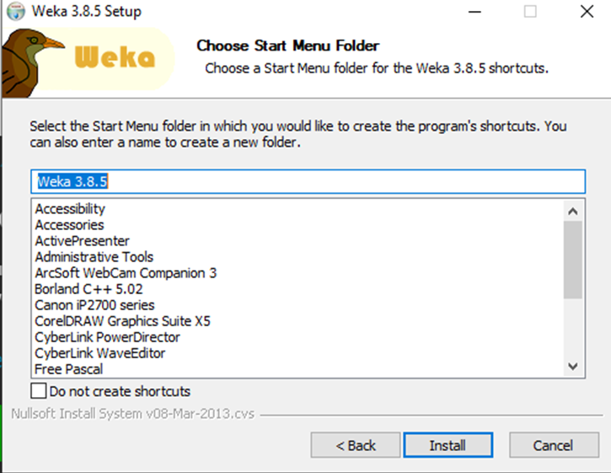
6. Klik Install dan tunggu sampai instalasi selesai.

Slide 9
7. Klik Finish.

Slide 10
Klasifikasi dengan Weka
Selanjutnya kita akan mencoba melakukan klasifikasi dengan Weka. Adapaun kita akan melakukan klasifikasi terhadap data pengguna lensa kontak mata yang terdiri atas :
Usia
Penglihatan rabun
Kondisi
Tingkat produksi air mata
Lensa kontak

Slide 11
Dengan menggunakan atribut / fitur tersebut kita akan melakukan klasifikasi dengan menggunakan algoritma decision tree untuk mengetahui pengguna mana saja yang dapat memakai lensa kontak mata (hard ataupun soft).
Langkah-Langkah untuk melakukan klasifikasi dengan weka adalah sebagai berikut.
Buka notepad atau notepad++, kemudian ketik isi data tabel berikut. Data yang dimasukkan tidak boleh mengandung spasi dan setiap data dipisahkan dengan tanda koma (,).

Slide 12
Usia | Penglihatan | Kondisi | Tingkat-Produksi-air-mata | Contact-lense
Muda | Tidak | Rabun-jauh | Berkurang | Tidak
Muda | Tidak | Rabun-jauh | Tetap | soft
Muda | Ya | Rabun-jauh | Berkurang | tidak
Muda | Ya | Rabun-jauh | Tetap | hard
Muda | Tidak | Rabun-dekat | Berkurang | tidak
Muda | Ya | Rabun-dekat | Tetap | soft
Remaja | Tidak | Rabun-jauh | Berkurang | tidak
Remaja | Tidak | Rabun-jauh | Tetap | hard
Remaja | Ya | Rabun-jauh | Berkurang | tidak
Remaja | Ya | Rabun-jauh | Tetap | hard
Remaja | Tidak | Rabun-dekat | Berkurang | tidak
Remaja | Tidak | Rabun-dekat | tetap | soft
Dewasa | Ya | Rabun-dekat | Berkurang | tidak
Dewasa | Ya | Rabun-dekat | Tetap | tidak

Slide 13
Simpan file dengan nama contact-lense.csv
Buka aplikasi Weka, kemudian pilih explorer

Slide 14
Pilih open file, kemudian ganti file of type-nya menjadi CSV data files (.csv). Pilih file contact-lense.csv yang sebelumnya disimpan.
Lalu pilih save kemudian simpan kembali data tersebut.
Pilih Open file kembali, kemudian pilih file contact-lense.arff lalu klik open.

